Slide 1





  Chào mừng các con
  đến với giờ học Tự nhiên và Xã hội

Slide 2

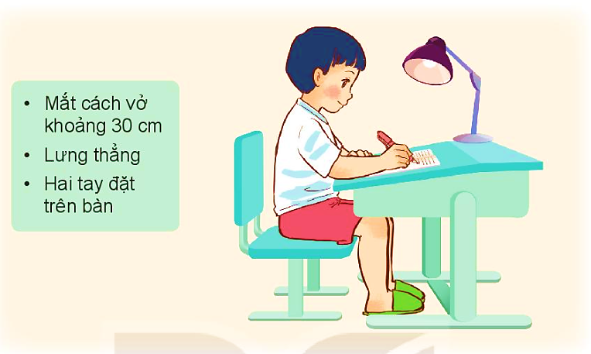
CHĂM SÓC, BẢO VỆ CƠ QUAN VẬN ĐỘNG (TIẾT 2 )
BÀI 22

Slide 3

Yêu cầu cần đạt
Kể tên được những việc làm giúp chăm sóc, bảo vệ cơ quan vận động.
Kể tên những việc làm gây hại cho cơ quan vận động.
- Thực hiện được đi, đứng, ngồi, bê , mang cặp đúng tư thế để phòng tránh cong vẹo cột sống.

Slide 4

GHI NHỚ

Slide 5

1. Nêu các yêu cầu về tư thế ngồi học để cột sống không bị cong vẹo.
1
Mắt cách vở khoảng 30cm
2
Lưng thẳng
3
Hai tay đặt trên bàn

Slide 6

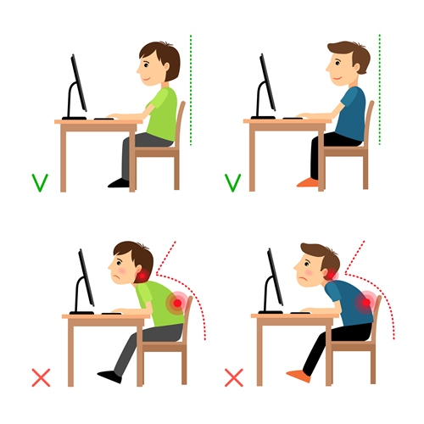
Liên hệ với tư thế ngồi học của bản thân xem đã đúng chưa? Cần điều chỉnh gì và thực hành ngay tư thế ngồi học đúng vừa được học.

Slide 7


Slide 8
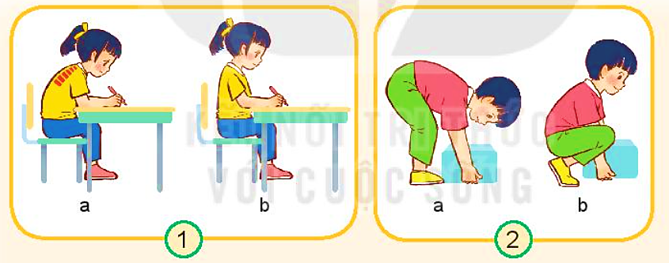

1. Chọn tư thế đúng trong mỗi hình dưới đây.
2. Nếu thực hiện tư thế sai như mỗi hình trên sẽ gây tác hại gì?
3. Thực hành tư thế đúng ở mỗi hình trên.

Slide 9
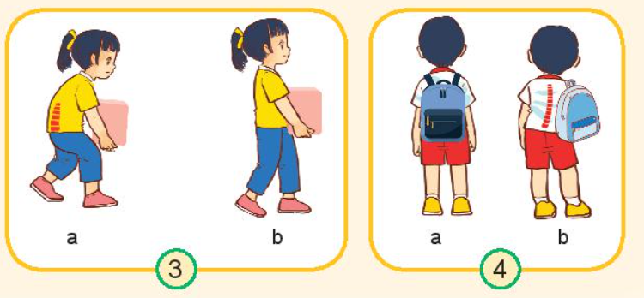
1. Chọn tư thế đúng trong mỗi hình dưới đây.
2. Nếu thực hiện tư thế sai như mỗi hình trên sẽ gây tác hại gì?
3. Thực hành tư thế đúng ở mỗi hình trên.

Slide 10
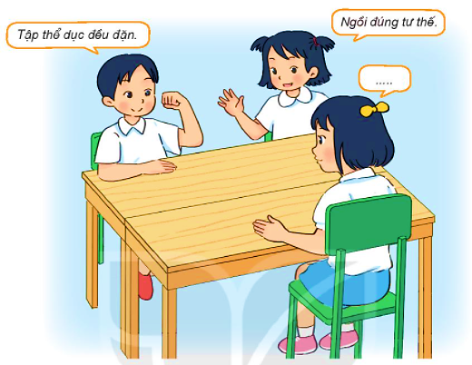
Chia sẻ với bạn cách em đã làm để phòng tránh cong vẹo cột sống.

Slide 11


Quan sát hình và nhận xét ?
Tư thế ngồi học của em Hoa đã đúng chưa , cần điều chỉnh như thế nào ?
Bạn Hoa nhắc nhở em là đúng hay sai?
Nếu là em, em có làm như bạn Hoa không ?

Slide 13


